Slide 1
DOVAMA
Prezentace sprintu č.2
Tým: Daniel Dobrovolný, Jakub matěna, Filip Vaníček

Slide 2
Téma
Cíl práce:
Vytvoření informačního systému pro knihkupectví
Evidování knih, zaměstnanců, poboček atd.

Slide 3
Funkce IS
Možnost přihlášení jako administrátor nebo jako zaměstnanec
V IS je možné se registrovat, přihlásit a odhlásit
Možnost vytvořit zaměstnance, uživatele a knihu
Položky dále také upravovat a měnit (smazat)

Slide 4
Použité nástroje
Celá aplikace byla vytvořena pomocí:
jazyka PHP
HTML a CSS
databázový systém MySQL
systém běží online na pronajatém hostingu

Slide 5
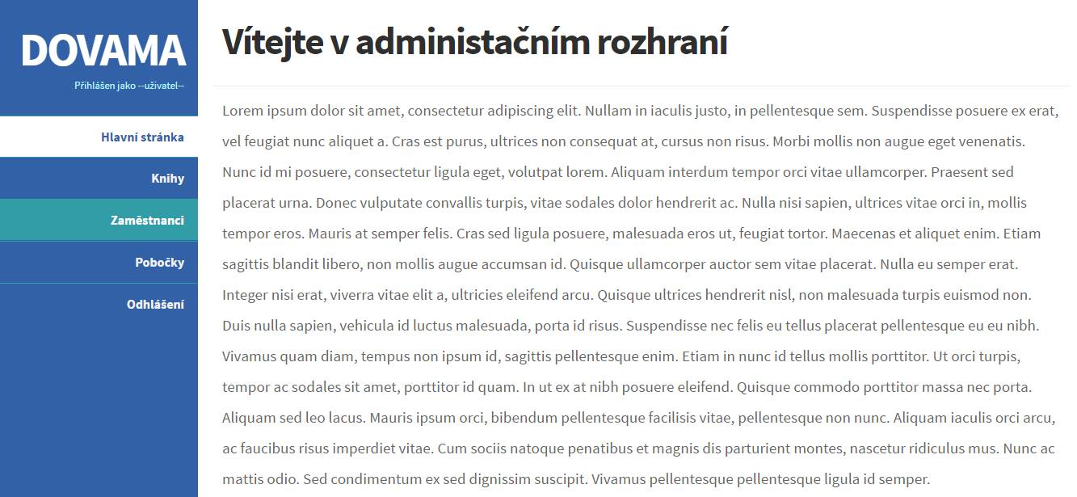
Design IS

Slide 6
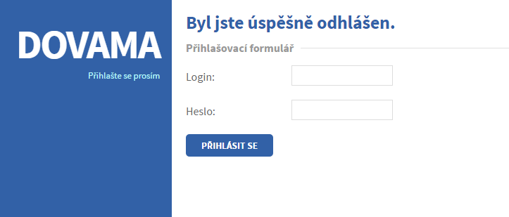
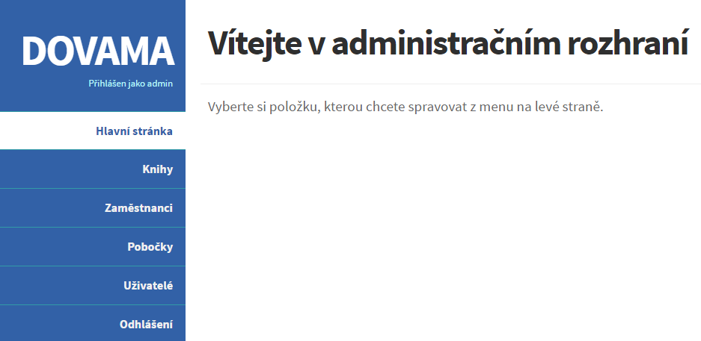
Spuštění systému
Při spuštění IS se objeví přihlašovací formulář a po zdárném přihlášení úvodní strana viz obrázky

Slide 7
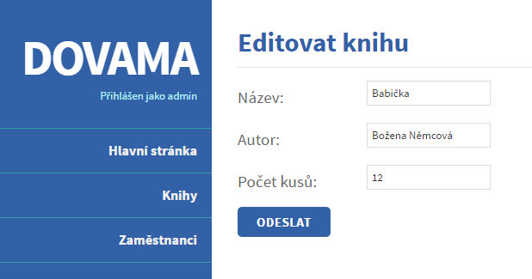
Editace knihy
Formulář editace knihy:
Ve formuláři můžeme upravit název, autora a počet kusů dané knihy. Formulář editace je jednoduchý a přehledný.

Slide 8
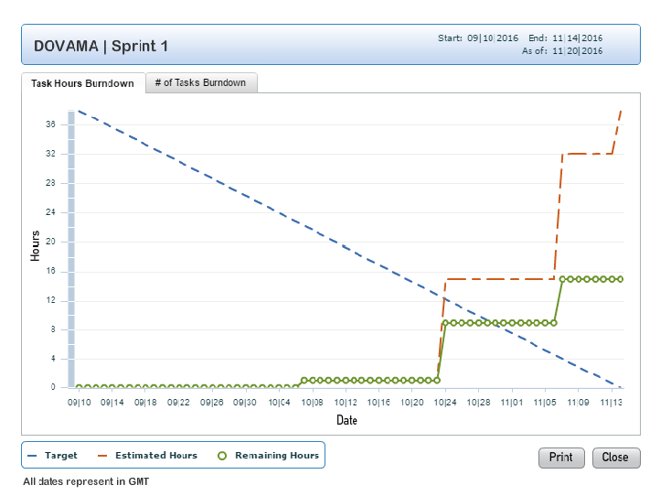
SeeNowDo – Srovnání grafů
Graf sprintu č. 1 nebyl ideální

Slide 9
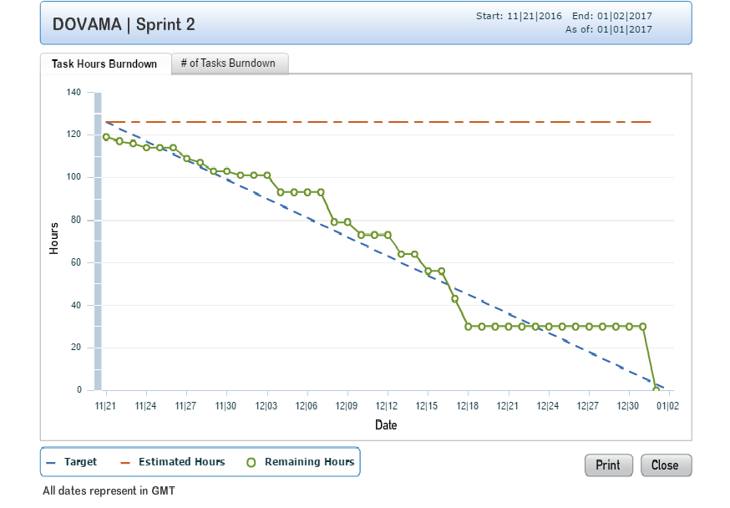
SeeNowDo – Srovnání grafů
Ve srovnání s grafem č. 1 je zde patrné výrazné zlepšení.

Slide 10
DOVAMA
Děkujeme za pozornost

